Slide 1
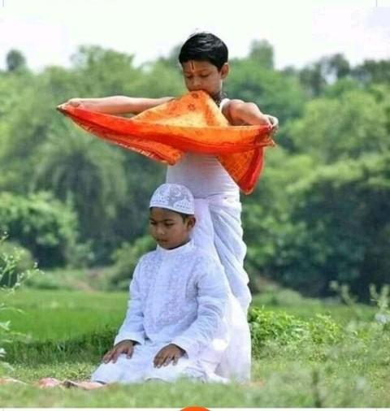
আজকের ক্লাসে সবাইকে শুভেচ্ছা

Slide 2
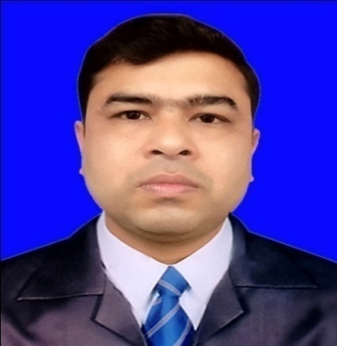
পরিচিতি
শ্রেণি: পঞ্চম
বিষয়: হিন্দুধর্ম ও নৈতিক শিক্ষা
পাঠঃ ঈশ্বরের একত্ব,ধর্মীয় সাম্য ও সম্প্রীতি।
অধায়ঃ চতুর্থ।
সময়: ৩0 মিনিট
উজ্বল কুমার মাজুমদার
সহকারী শিক্ষক
বড়বামনদহ স: প্রা: বিদ্যালয়
কোটচাঁদপুর, ঝিনাইদহ।

Slide 3
শিখনফল
১। পৃথিবীতে প্রচলিত ৪টি ধর্মের নাম বলতে পারবে;
২। ঈশ্বরের একত্ব সম্পর্কে বলতে পারবে;
৩। অন্য ধর্মের লোকদের সাথে কেমন ব্যবহার করবে তা বর্ণনা করতে পারবে।

Slide 4
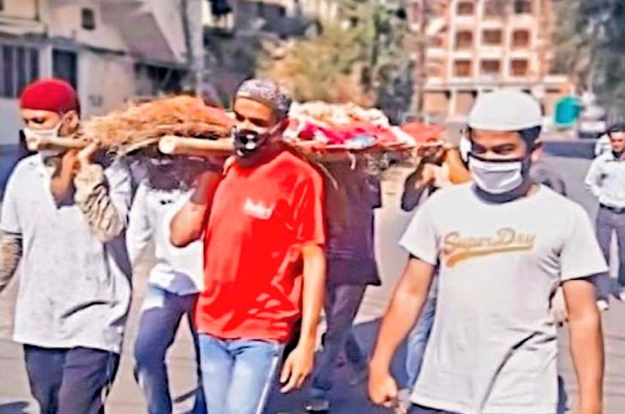
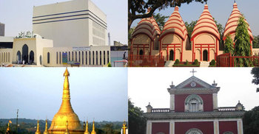
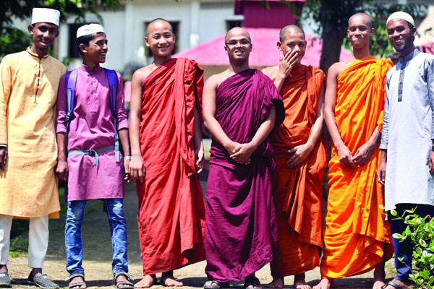
আমরা কিছু ছবি দেখি

Slide 5
আজকে আমরা পড়ব
ঈশ্বরের একত্ব,
ধর্মীয় সাম্য ও
সম্প্রীতি।

Slide 6
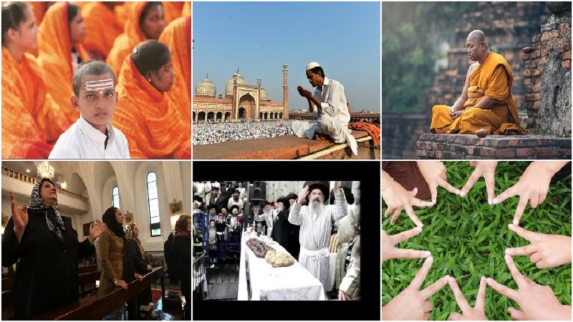
ছবিগুলোতে আমরা কী দেখতে পাচ্ছি?
আত্মা
পৃথিবীর মানুষের মধ্যে নানা দিক থেকে মিল যেমন আছে, তেমনি আবার অনেক অমিলও আছে। মিলের দিক থেকে যদি দেখি, তাহলে দেখব, সবাই মানুষ। সকলের মধ্যে রয়েছে একই মানুষ্যত্ব। আবার বেশভূষা, চাল-চলন, গায়ের রং, ভাষা প্রভৃতি দিক থেকে পার্থক্য রয়েছে।

Slide 7
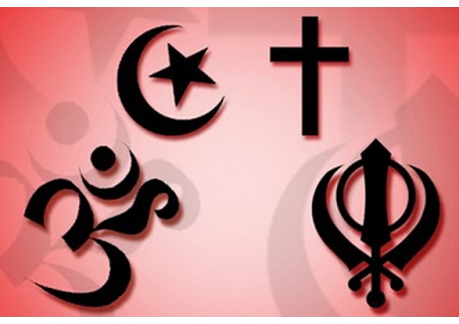
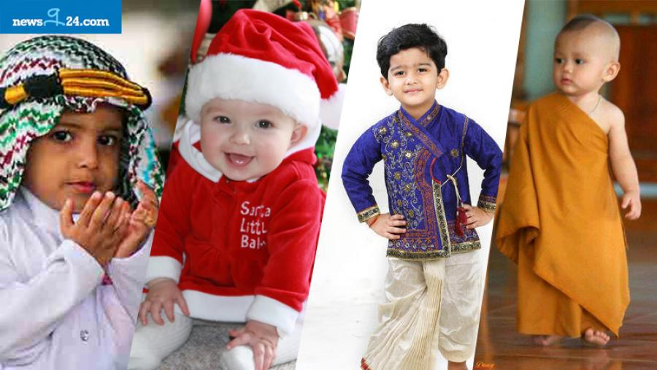
ছবিগুলো দেখে জোড়ায় আলোচনা করে ছবি সম্পর্কে বল
ধর্মের দিক থেকে পার্থক্য আছে। হিন্দুধর্মের পাশাপাশি, ইসলাম, বৌদ্ধ, খ্রিষ্ট প্রভৃতি ধর্মের অনুসারীরা রয়েছেন। বিভিন্ন ধর্মের মত ও পথের মধ্যে পার্থক্য রয়েছে।

Slide 8
ছবি গুলোতে আমরা কী দেখতে পাচ্ছি?
মন্দির
মসজিদ
গীর্জা
প্যাগোডা
পার্থক্য রয়রছে উপাসনার পদ্ধতিতে। হিন্দুরা সৃষ্টকর্তাকে ঈশ্বর বলেন। মুসলমানেরা বলেন আল্লাহ, খ্রিষ্টানেরা বলেন গড। সবাই একই সৃষ্টকর্তার কাছে প্রার্থনা করেন। তাই ধর্মমত ও উপাসনার পদ্ধতির মধ্যে পার্থক্য থাকলেও ঈশ্বর এক এবং অদ্বিতীয়।

Slide 9
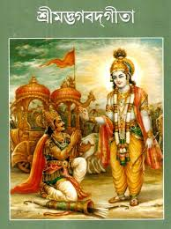
সকল ধর্মই নিজের মুক্তি এবং জীব ও জগতের মঙ্গল চায়।
শ্রীমদভগবদগীতায় ভগবান শ্রীকৃষ্ণ পার্থকে (অর্জুন) বলেছেন,
“যে যথা মাং প্রপদ্যন্তে তাংস্তথৈব ভজাম্যহম্।
মম বর্ত্মানুবর্তন্তে মানুষ্যাঃ পার্থ সর্বশঃ।।”
অর্থাৎ যে আমাকে যেভাবে উপাসনা করে, আমি সেভাবেই তাকে সন্তুষ্ট করি। হে পার্থ, মানুষ সকল প্রকারে আমার পথই অনুস্মরণ করে।

Slide 10
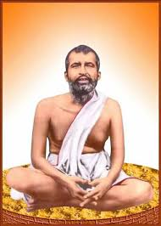
‘যত মত
তত পথ’।
শ্রীরামকৃষ্ণ পরমহংসদেব
সাধনার পথ একটি নয়, বহু। এদিকে লক্ষ করে শ্রীরামকৃষ্ণ পরমহংসদেব বলেছেন, ‘যত মত তত পথ’। উপসনার পথ বিভিন্ন হলেও উপাস্য এক এবং অদ্বিতীয়।

Slide 11
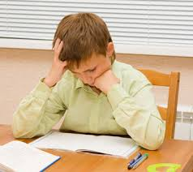
একক কাজ
১। পৃথিবীতে প্রচলিত ৪টি ধর্মের নাম বল।
২। তোমার ধর্মের উপাসনালয়ের নাম কী?
৩। খ্রিষ্টানেরা ঈশ্বরকে কী বলেন?

Slide 12
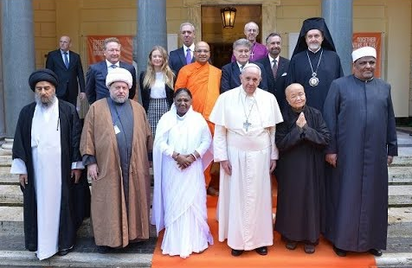
ছবি দুটিতে কী প্রকাশ পেয়েছে?
মানুষে মানুষে কোনো পার্থক্য করা উচিত নয়। সকলকে-সকল মত ও পথের মানুষকে সমতার দৃষ্টিতে দেখা উচিত। একেই বলে ধর্মীয় সাম্য। ধর্মীয় সাম্য বজায় রাখলে তার মধ্য দিয়ে প্রতিষ্ঠিত হয় সম্প্রীতি। এ কথা মনে রেখে আমরা সকল ধর্মের প্রতি শ্রদ্ধা পোষণ করব। সকল মানুষের প্রতি ভালোবাসা প্রদর্শন করব।

Slide 13
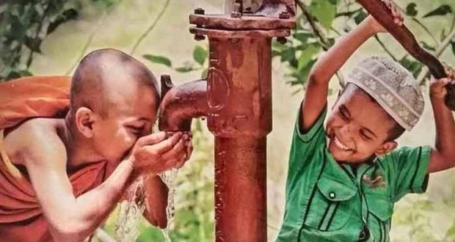
ছবি গুলোতে কী প্রকাশ পেয়েছে?
কে কোন ধর্মের, কোন জাতির, কোন বর্ণের আমরা তা বিচার করব না। আপদে-বিপদে, আনন্দ-উৎসবে আমরা সকলের সঙ্গে সম্প্রীতিপূর্ণ আচরণ করব। সকল ধর্মের মানুষকে আপন বলে ভাবব। এভাবে ধর্মীয় সাম্য রক্ষা করে চলব। তাহলে সম্প্রীতির মধ্য দিয়ে আমরা সকলে শান্তিতে জীবিনযাপন করতে পারব। তবেই মানুষে-মানুষে জেগে উঠবে মমত্ববোধ।

Slide 14
ঈশ্বরের একত্ব ও ধর্মীয় সাম্যে গভীর বিশ্বাস রেখে আমরা বলব-
আমরা বলব, সকল ধর্মের মানুষ একে অপরের ভাই।

Slide 15
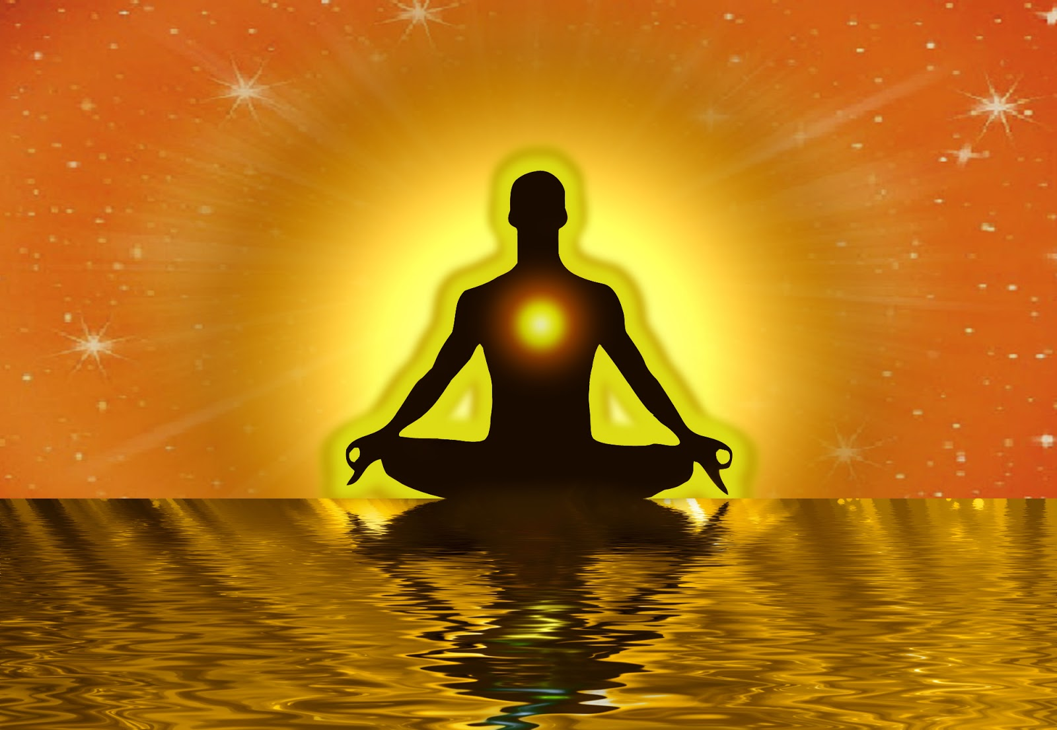
ছবিটি থেকে
তোমরা কী
বুঝতে
পারছো?
আত্মা
হিন্দুধর্ম বিশ্বাস করে যে, সকল জীবের মধ্যে আত্মারূপে ঈশ্বর অবস্থান করেন। আর এ বিশ্বাস ধর্মীয় সাম্যবোধ জাগ্রত করার প্রধান সহায়ক। একথা মেনে চললে পৃথিবী হবে শান্তিময় ও আনন্দময়।

Slide 16
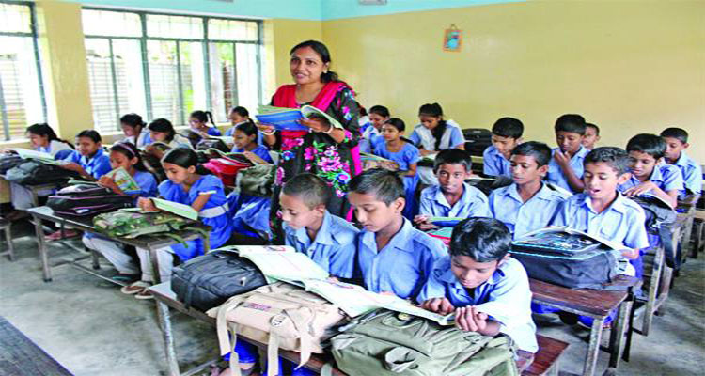
পাঠ্যবই সংযোগঃ পৃষ্ঠা নং-৫১ ও ৫২

Slide 17
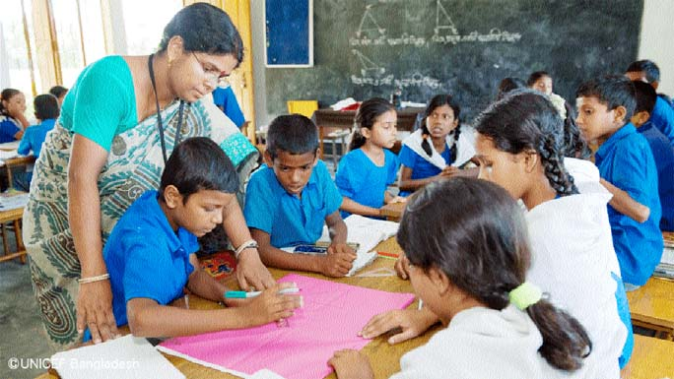
দলীয় কাজ
১নং দলঃ
১। “সাধনার পথ বহু, কিন্তু ঈশ্বর এক।”
এ সম্পর্কে ৪টি বাক্য লেখ।
২নং দলঃ
২। অন্য ধর্মের লোকের সাথে তুমি কেমন ব্যবহার করবে ৪টি বাক্যে লেখ।

Slide 18
মূল্যায়ণ
শুন্যস্থান পূরণ করঃ
ক) সকল মানুষের মধ্যে আছে ------------।
খ) ‘সবার উপরে----------- সত্য তাহার উপরে নাই।’
গ) মানুষে-মানুষে কোনো---------- করা উচিত নয়।
ঘ) ঈশ্বর -------- এবং অদ্বিতীয়।
মানুষ্যত্ব
মানুষ
পার্থক্য
এক

Slide 19
বাড়ির কাজঃ
তুমি কেন ধর্মীয় সাম্য রক্ষা করবে তা লিখে আনবে।

Slide 20
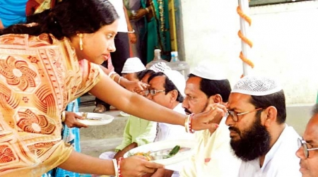
সকলকে নমস্কার

